Slide 1
2026
工程造价咨询统计调查系统
企业端操作指南
| 2026年3月
Notes:
大家好，欢迎参加本次“工程造价咨询统计调查系统”企业端的操作培训。今天，我们将详细讲解如何使用这套系统，完成年度数据的统计与上报工作。这份指南将帮助大家快速掌握系统的各项功能，确保数据上报的准确与高效。

Slide 2
目录 CONTENTS
01
企业注册登录
02
企业数据填报
03
报表上报与审核查询
Notes:
本次培训将分为四个部分。首先，我们会介绍系统概况和登录流程；接着，将详细讲解企业信息的四个填报模块；然后，演示如何上报报表以及查询审核状态；最后进行总结和答疑。希望通过今天的讲解，大家都能顺利完成填报工作。

Slide 3
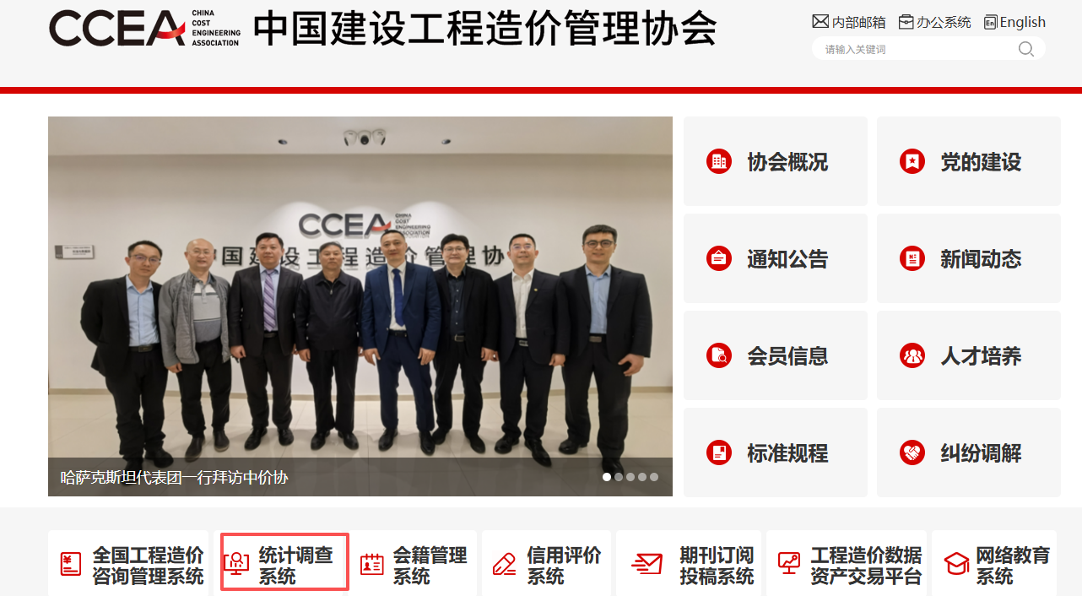


01. 注册与登录流程
系统全称
工程造价咨询统计调查系统
访问 www.ccea.pro
▌ 核心功能
支持企业基本信息维护、人员/业务/财务情况填报，及报表上报、审核状态查询等操作，流程清晰便捷。
系统入口指引
如上图所示，在www.ccea.pro的首页，可清晰看到“统计调查系统”入口（红色框选处），点击该按钮即可跳转至系统登录页面，开启数据填报工作。
Notes:
首先，我们来了解一下这个系统。它的全称是“工程造价咨询统计调查系统”，由中国建设工程造价管理协会主办。大家可以通过访问官网www.ccea.pro，点击首页的“统计调查系统”入口进入。系统的核心功能包括企业信息维护、人员、业务、财务情况的填报，以及最终的报表上报和审核查询。

Slide 4
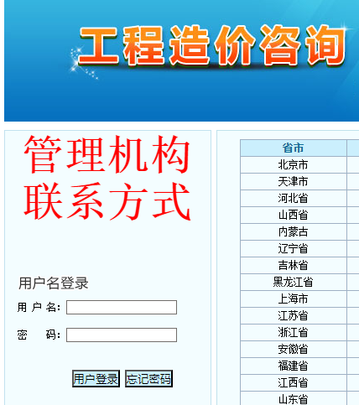
01. 注册与登录流程
场景一：已参加过统计报表的企业
操作指引：在登录界面输入【用户名】和【密码】，点击“用户登录”即可。
找回密码时，点击“忘记密码”，按提示验证信息后，重置密码，使用已有账号和新密码登录系统。
Notes:
登录系统时，大家需要注意区分新老用户。如果您是老用户，可以直接用之前的账号密码登录。如果忘记密码，可以通过“忘记密码”功能找回。如果您是首次参加的新企业，则需要先到“全国工程造价咨询管理系统”完成注册，注册成功后，用新账号直接登录我们的统计调查系统即可。

Slide 5
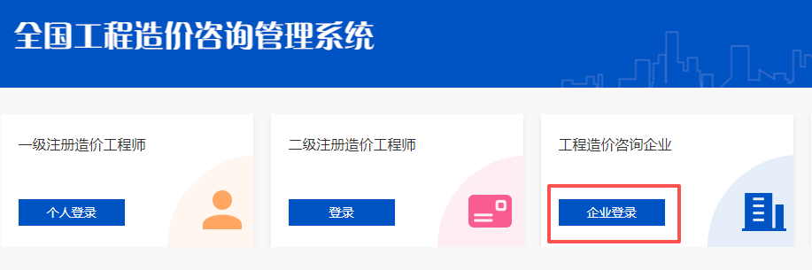
01. 注册与登录流程
场景二：首次参加统计报表的企业
注册流程：访问“全国工程造价咨询管理系统”点击“企业登录”，选择“立即注册”，填写企业真实信息完成注册。注册成功后，无需等待审核，使用该账号密码直接登录统计调查系统。
Notes:
登录系统时，大家需要注意区分新老用户。如果您是老用户，可以直接用之前的账号密码登录。如果忘记密码，可以通过“忘记密码”功能找回。如果您是首次参加的新企业，则需要先到“全国工程造价咨询管理系统”完成注册，注册成功后，用新账号直接登录我们的统计调查系统即可。

Slide 6
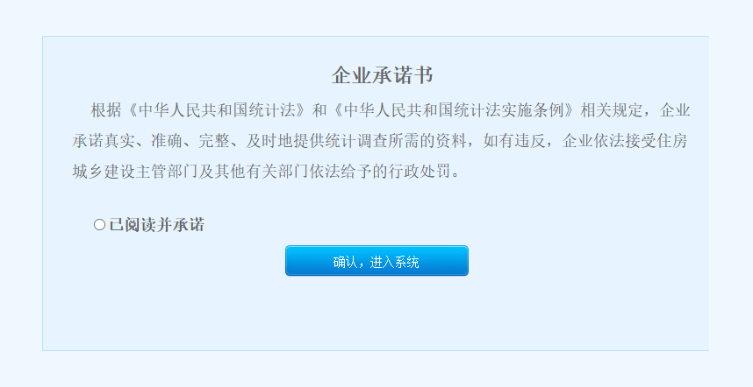
01. 注册与登录流程
企业成功登录系统后，首先要阅读并签署《企业承诺书》。这是保障统计数据真实性、准确性的法定前置程序，企业需充分知悉并履行相关责任与义务。
法律依据：依法填报的责任基石
依据《中华人民共和国统计法》及其实施条例，企业必须真实、准确、完整、及时地提供统计调查所需资料，不得拒报、迟报，更不得提供不真实、不完整的统计资料。
承诺内容：企业信用的庄严宣誓
企业郑重承诺所提供数据真实有效，对数据质量负责。若存在虚报、瞒报等统计违法行为，将自愿承担相应的行政处罚及法律责任，维护统计工作的严肃性。
Notes:
登录成功后，系统会首先弹出《企业承诺书》。这是一个法定环节，大家需要仔细阅读并勾选“已阅读并承诺”，然后点击确认。之后还会有一个关于防范统计造假的通知，点击确定后，就可以正式进入系统主界面开始填报工作了。请大家务必重视这份承诺书的法律效力。

Slide 7

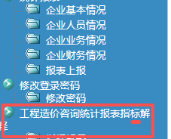
02. 企业信息填报详解
为避免因指标理解偏差导致数据错误，请务必在填报前，认真研读《工程造价咨询统计报表制度指标解释》。
路径二：左侧菜单
在系统左侧导航栏的分类下，可找到【指标解释】的详细文档入口。
路径一：系统首页
登录系统后，在首页Banner或常用功能区可直接看到《指标解释》的快捷入口。
权威解读，精准规范
详尽阐述了报表中每一项指标的定义、统计口径、计算方法及填报边界，是确保数据一致性和准确性的核心依据。
Notes:
进入填报环节前，我强烈建议大家先阅读《指标解释》。这份文件就像是填报工作的说明书，详细解释了每个指标的含义和填报要求。您可以在系统首页或左侧菜单栏找到它的入口。花一点时间熟悉指标解释，能有效避免后续填报中出现理解错误，提高效率。

Slide 8
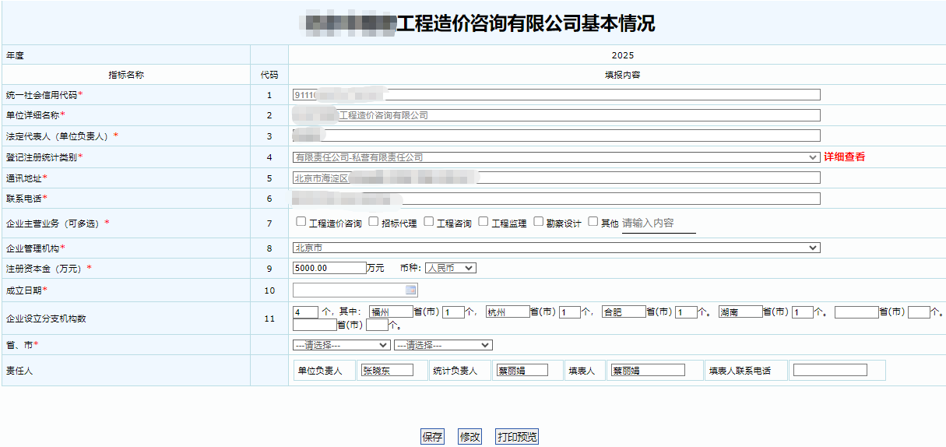
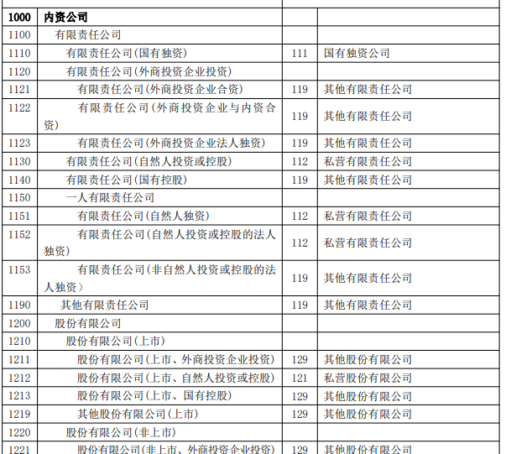
02. 企业信息填报详解
填报模块一：企业基本情况
该模块用于维护企业基础信息，系统已通过统一社会信用代码，从统计局数据库自动匹配了部分核心信息，企业仅需核对并补充完善。
信息规则说明：
系统自动匹配的信息会显示为灰色，不可修改；除“统一社会信用代码”外，其余信息企业可根据实际经营情况自主修改和补充，确保信息的准确性。
企业基本情况填报页面示例
关键易错点：登记注册统计类型
此为核心易错项，若不确定请点击【详细查看】，对照营业执照上的“登记注册类型”，在弹出的对照表中查找对应“统计类别及代码”后再进行选择。
01 核对
系统匹配的灰色信息
02 完善
修改补充可编辑项
03 保存
确认无误提交信息
Notes:
第一个填报模块是企业基本情况。大家可以看到，系统已经自动匹配了部分信息，这些标灰的项是无法修改的。您需要做的是核对并补充其他信息。这里最关键的一点是“登记注册统计类型”的选择，很多人容易出错。如果不确定，请务必点击旁边的“详细查看”，对照您营业执照上的信息来选择正确的统计类别。

Slide 9
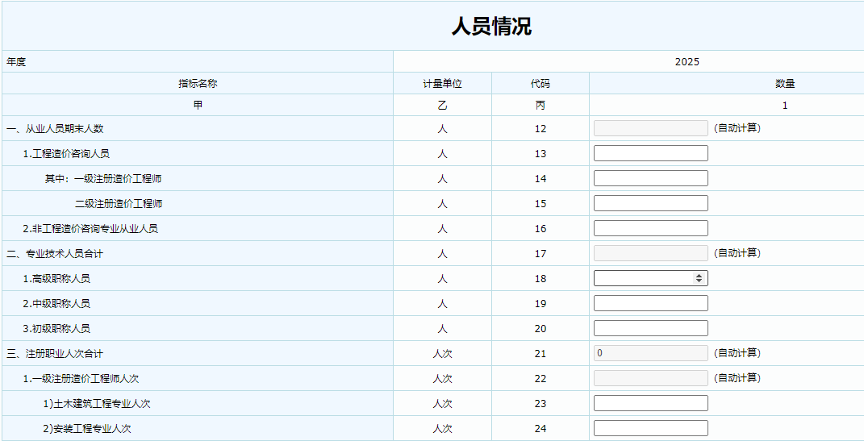
02. 企业信息填报详解
填报模块二：企业人员情况
此模块用于统计企业从业人员的构成情况
系统数据自动对接
代码23、24、32、34、35等指标已与管理系统联动，数据自动带出。企业需仔细核对，若与实际情况有出入，可直接在系统中修改更正。
“人次”：累计计数
同一个人获得多级别、多专业职业资格证书，可以分别填写计数。如一级造价工程师 同时持有土木和安装证书，填 1 人、2 人次（土木、安装各 1 人次）。
“人”：不重复计数
13、16 不重复填写；14、15 不重复填写（同时拥有一、二级注册 造价工程师证书的，只按一级注册造价工程师计数）；18、19、20 不重复填写（同时拥有多级别职称的人员，只 按最高职称计数）；38、39、40、41 不重复填写（按实际情况选择一类填写）。
逐项填写
据实录入人员数据
区分单位
辨明“人”与“人次”
核对数据
确认自动带出信息
保存提交
完成填报
并保存
Notes:
第二个模块是企业人员情况。这里有一个非常重要的填写规则，就是要区分“人”和“人次”。简单来说，“人”是指人头数，不重复计算；而“人次”是指资格证书的数量，可以重复计算。比如一个人有两个专业的造价师证书，那么在“人”的栏目里算1个人，但在“人次”的栏目里就要算2人次。请大家务必注意这个区别。

Slide 10
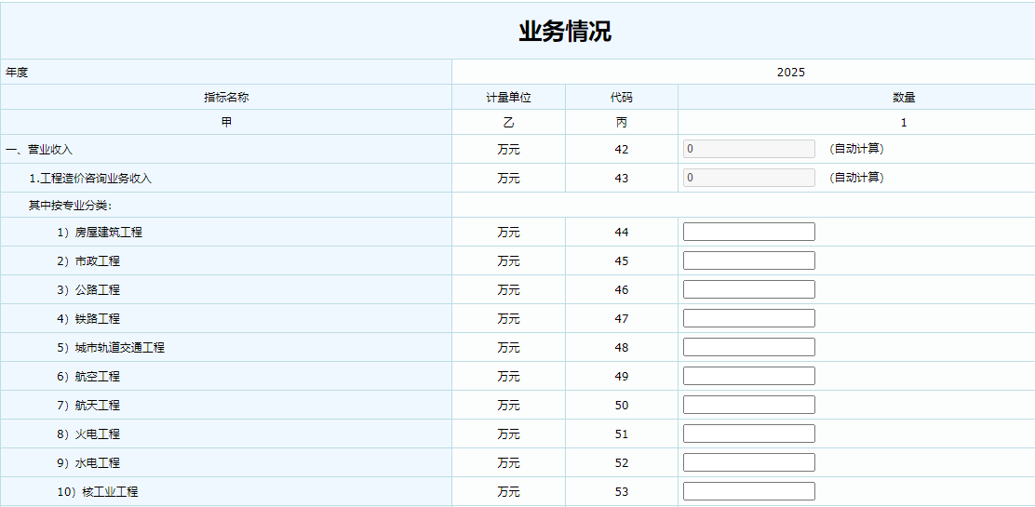
02. 企业信息填报详解
▍填报模块三：企业业务情况
填报核心依据
严格依据企业本年度实际发生的业务数据填写，确保数据真实、准确、完整。
关键规则提示
金额单位统一为“万元”，需注意单位转换；“工程造价咨询业务收入”是营业收入的组成部分，系统将自动汇总细分专业收入，务必准确归类。
填报界面直观展示了收入统计的层级关系，从营业收入总额到各细分专业收入，结构清晰，引导企业准确录入各项数据，确保统计口径一致。
Notes:
第三个模块是企业业务情况。这里需要大家填写年度的营业收入。请特别注意，所有金额的单位都是“万元”，请不要搞错。您需要先填写总收入，然后再把工程造价咨询业务的收入拆分到各个专业类别中。系统会自动帮您计算合计数，您只需核对一下是否正确即可。

Slide 11
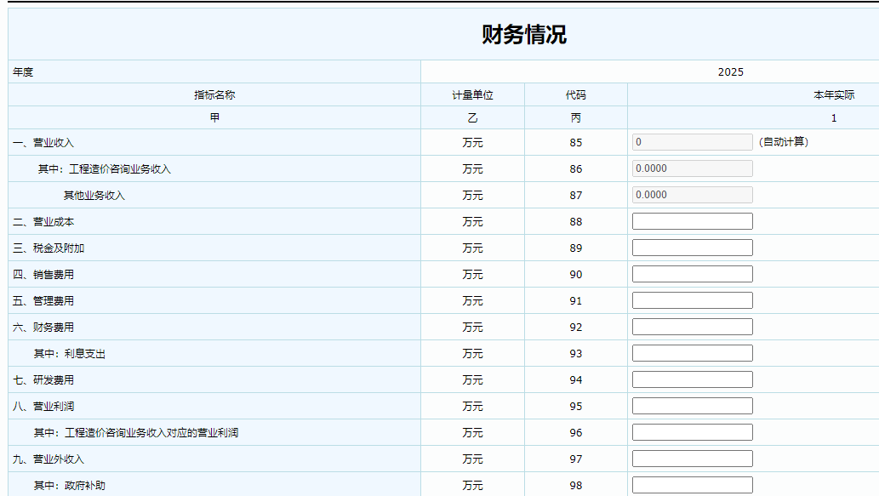
02. 企业信息填报详解
填报模块四：企业财务情况
此模块用于填报企业的年度财务数据，是反映企业经营效益的核心指标，需严格根据企业本年度的实际财务数据填写。
关键规则提示
金额单位统一为“万元”；需保证营业成本、利润等指标的关系合理。
图示为企业财务情况填报界面，需如实填写年度营业收入、成本、利润等核心财务数据，确保数据真实反映企业年度经营状况。
Notes:
第四个模块是企业财务情况。这里的数据需要您根据企业的年度财务报表来填写，单位同样是“万元”。请大家务必保证各项数据之间的逻辑关系是合理的，比如收入、成本和利润之间的勾稽关系。建议直接从审计报告或财务报表中提取数据，以保证准确性。

Slide 12




03. 报表上报与审核查询
01 确认上报前提
02 系统自动逻辑校验
所有模块填写完毕并保存后，需再次确认所有必填项均已完整填写，且关键数据经过交叉核对，确保准确无误后，方可启动上报流程。
点击【报表上报】按钮后，系统将自动触发数据校验机制，对填报内容的完整性、逻辑合理性及格式规范性进行全方位检查，保障数据质量。
03 异常提示与修正循环
04 最终确认与正式提交
若校验不通过，系统会弹窗提示具体问题与位置。需返回对应模块修改数据，修正后再次发起上报，重复此流程直至系统校验全部通过。
系统校验通过后，页面将跳转至最终确认环节。点击确认提交后，报表数据将锁定并正式发送至管理机构审核，至此完成全部填报流程。
Notes:
当所有四个模块都填写完毕并保存后，就可以进行报表上报了。点击“报表上报”按钮后，系统会自动进行数据校验。如果有数据不符合逻辑，系统会给出明确的提示，您需要根据提示返回修改。直到所有校验都通过，系统才会允许您进行最终确认提交。

Slide 13



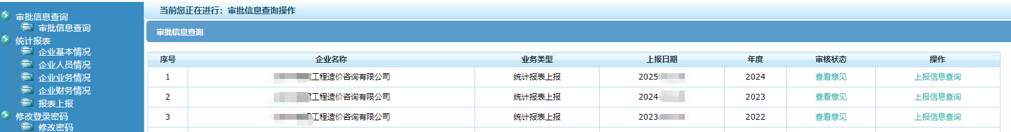
03. 报表上报与审核查询
报表提交后，您可以随时通过系统查询审核进度和结果，根据反馈状态及时处理，确保填报工作顺利完成。
01. 查询路径指引
02. 核心信息查看
03. 状态应对策略
登录系统后，在左侧菜单栏中【审批信息查询】模块，即可进入查询界面，实时追踪报表动态。
清晰查看报表状态；若被退回，可直接查阅管理机构出具的详细修改意见与指引。
审核通过即完成本年度填报；若未通过，需严格依据反馈意见修正数据，重新提交，直至最终审核通过。
Notes:
报表提交后，您可以通过左侧菜单的“审批信息查询”功能，随时了解审核进度。系统会显示报表是“待审核”、“审核通过”还是“审核不通过”。如果审核不通过，管理机构会给出修改意见，您需要根据意见修改后重新上报。只有状态显示“审核通过”，本年度的填报工作才算真正完成。

Slide 14




04. 总结与回顾
第一步：登录系统，规范准入
第三步：逐项填报，严谨细致
新用户需先完成注册流程，老用户可直接登录。登录后务必仔细阅读并同意《企业承诺书》，确认信息真实有效，这是填报工作的合规前提。
基础与人员信息：核对基本信息，正确选择登记注册类型；区分“人”和“人次”统计口径，确保人员数据准确。
业务与财务数据：业务收入单位为“万元”，准确归类专业收入；财务数据严格依据报表填写，确保逻辑关系无误。
第二步：研读指标，充分准备
第四步：提交上报，跟踪审核
填报前需认真阅读《指标解释》，厘清各项数据的统计口径、范围和计算方法。对有疑问的指标提前核实，避免因理解偏差导致填报失误，确保后续工作高效推进。
完成填报后点击【报表上报】，按系统提示修正校验错误。通过【审批信息查询】功能实时跟踪审核进度，对退回的内容及时补充完善，直至审核通过。
Notes:
现在我们来回顾一下整个操作流程。首先是登录系统，新用户需要先注册。然后是阅读承诺书和指标解释。接着是核心的填报环节，依次填写企业基本情况、人员情况、业务情况和财务情况，每个环节都有需要特别注意的规则。最后是上报和查询审核状态。希望这个总结能帮助大家理清思路。

Slide 15
核心操作步骤汇总表
01
系统登录
04
填写基本情况
07
填写财务情况
关键操作：输入网址，点击【统计调查系统】入口。注意：新用户需先在“管理系统”完成注册，否则无法登录。
关键操作：核对信息，选择正确的“登记注册统计类型”。注意：页面中标灰的项目为系统预设，不可修改，其他项需据实准确填写。
关键操作：依据财务报表填写，确保数据逻辑合理。注意：所有财务数据单位均为“万元”，保留对应小数位数。
02
承诺书确认
05
填写人员情况
08
报表上报
关键操作：勾选“已阅读并承诺”，点击确认。注意：这是必须步骤，无法跳过，需认真阅读承诺条款后再确认。
关键操作：严格区分“人”和“人次”的计数规则。注意：需与相关对接数据仔细核对，发现错误可在系统中直接修改调整。
关键操作：点击【报表上报】按钮，按提示处理异常。注意：提交前务必再次校验所有数据，确认无误后再执行上报操作。
03
阅读指标解释
06
填写业务情况
09
查询审核状态
关键操作：在首页或左侧菜单找到并查阅。注意：填报前必读内容，充分理解各项指标含义，避免因理解偏差导致数据错误。
关键操作：注意金额单位为“万元”，按要求准确归类。注意：系统会自动计算合计项，填写时需关注分项与合计的逻辑关系。
关键操作：在【审批信息查询】模块查看进度。注意：若审核不通过，需根据反馈意见及时修改，并重新提交审核。
Notes:
为了方便大家后续查阅，我们将所有核心操作步骤整理成了一张表格。这张表涵盖了从登录到最终查询审核状态的全部九个关键步骤，并列出了每个步骤的注意事项。大家可以截图保存，作为操作手册随时参考。

Slide 16
感谢聆听
Notes:
非常感谢大家的聆听。如果没有其他问题，今天的培训就到此结束。希望大家都能顺利完成今年的统计报表填报工作。谢谢大家！

